Slide 1
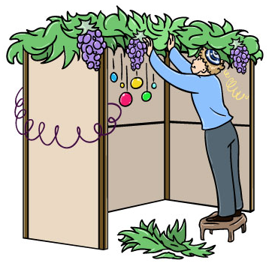
מצוות סוכה

Slide 2
נְאֱמַר בַּתוֹרָה:
"בַּחֲמִשָּׁה עָשָׂר יוֹם לַחֹדֶשׁ הַשְּׁבִיעִי... תָּחֹגּוּ אֶת חַג ה' שִׁבְעַת יָמִים... בַּסֻּכֹּת תֵּשְׁבוּ שִׁבְעַת יָמִים כָּל הָאֶזְרָח בְּיִשְׂרָאֵל "
(ויקרא כג)

Slide 3
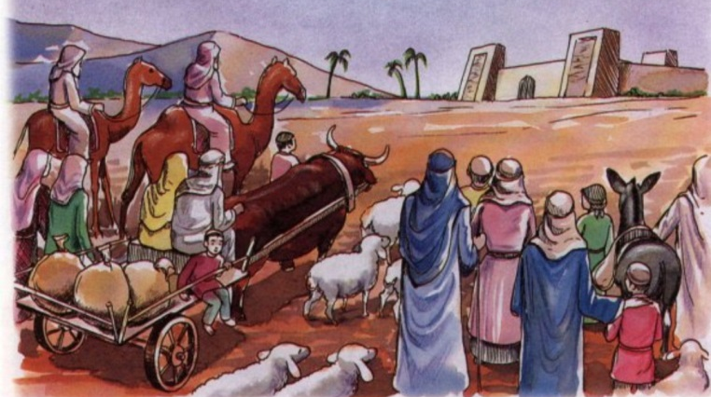
מַדוּעַ יוֹשְׁבִים בַּסֻכָּה?
בתורה נאמר כי מצוות הסוכה באה להזכיר כי הסוכות שהיו לעם ישראל במדבר
"לְמַעַן יֵדְעוּ דֹרֹתֵיכֶם כִּי בַסֻּכּוֹת הוֹשַׁבְתִּי אֶת בְּנֵי יִשְׂרָאֵל בְּהוֹצִיאִי אוֹתָם מֵאֶרֶץ מִצְרָיִם אֲנִי ה' אֱלֹהֵיכֶם"

Slide 4
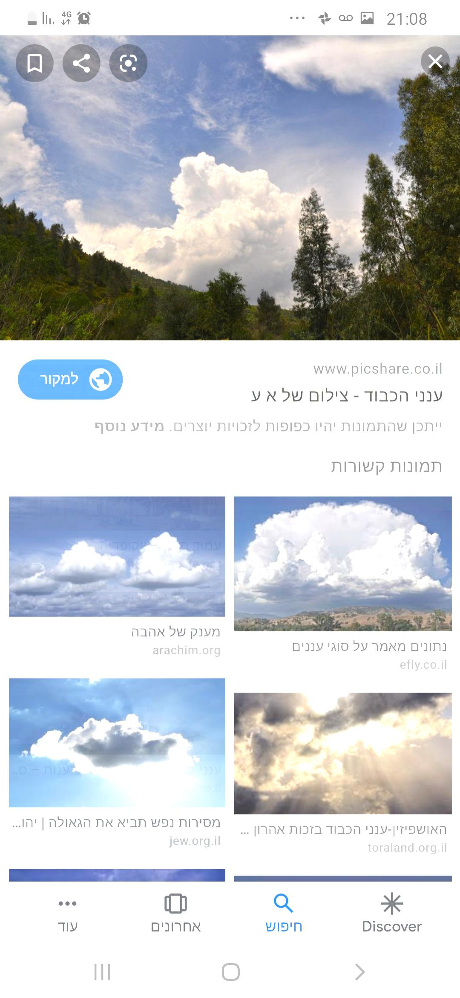
מַדוּעַ יוֹשְׁבִים בַּסֻכָּה?
טעם ראשון שמסבירים חז"ל
כשבני – ישראל יצאו ממצרים והלכו במדבר, הקיף אותם ה' בענני כבוד.
העננים שמרו עליהם מפני שמש ושרב, וה' ציוונו לעשות סוכות, כדי שנזכור נפלאות ה' ביציאת מצרים.

Slide 5
מַדוּעַ יוֹשְׁבִים בַּסֻכָּה?
טעם השני שמסבירים חז"ל
מצוות הסוכה היא זכר לסוכות שעשו ישראל בצאתם מארץ מצרים כדי להגן על עצמם מהשמש והמטר, וכך שנזכור את ימי דלותנו, כשהוציאנו ה' ממצרים מעבדות לחירות, ונדדנו במדבר ארבעים שנה כשסוכות ארעי משמשות לנו מחסה משמש ומטר, בלא בתים ובלא נחלה.

Slide 6
כוונה בקיום המצווה
מפה נלמד את הכוונה שצריך לכוון בזמן הקידוש כאשר אנו מברכים "לישב בסוכה" שבאמת "אלו ואלו דברי אלהים חיים", וכי כאשר נדדו במדבר היו מתגוררים בסוכות ממש,
ועם זאת היו ענני הכבוד מגינים עליהם גם בדרך.
ולכן צריך לכוון בישיבת הסוכה:
זכר ליציאת מצרים
וגם זכר לענני הכבוד שהקיפו אותנו אז להגן עלינו מהשרב והשמש.
אך בדיעבד גם מי שלא כיוון בטעם המצווה אלא רק כיוון לעשות מצווה במעשיו- יצא ידי חובתו.

Slide 7
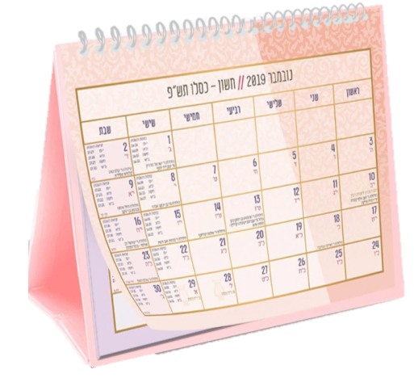
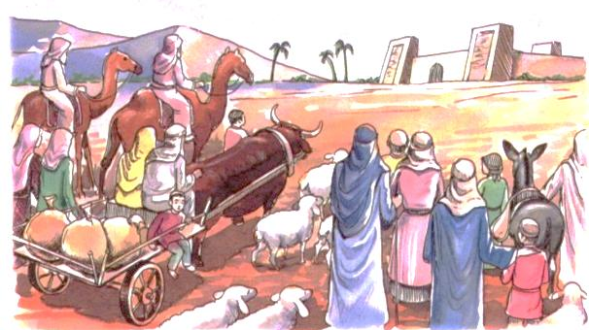
לַמָה בְּתִשְׁרֵי?
יצאנו ממצרים בחודש ניסן,
אז מדוע יושבים בסוכה בחודש תשרי?
בחודש ניסן, תחילת האביב, אדם רגיל לצאת מביתו לאוהל או סוכה.
ואילו בחודש תשרי, תחילת ימי הגשמים, בני אדם שבים לבתיהם.
וכשרואים שישראל נכנסים לסוכות, יודעים כולם שזה מפני ציוויו של הקדוש- ברוך- הוא...

Slide 8
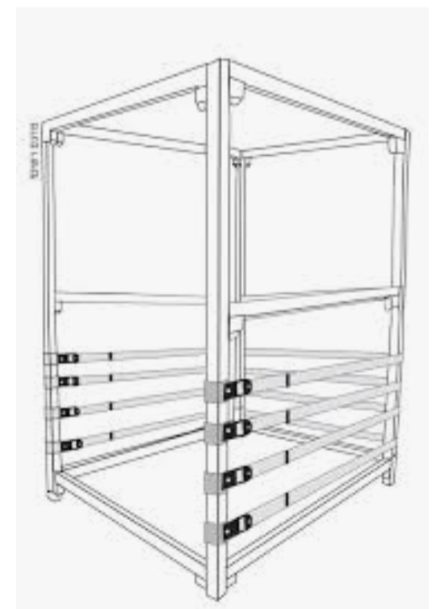
הַדְפָנוֹת
רצוי שיהיו 4 דפנות לסוכה.
והסוכה כשרה גם בשלשה דפנות (ואף בשתיים וחצי דפנות יוצאים ידי חובה).
כל דבר כשר לעשיית הדפנות.
הדפנות צריכים להיות חזקים, ואם עשויים מבד (סדין או שמיכה) יש לחזק את הדפנות עם חישוקים לקרקע.

Slide 9
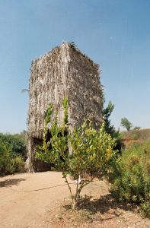
מִידוֹת הַסֻכָּה
גובה דפנות הסוכה צריך להיות לפחות עשרה טפחים (כ-81 ס"מ)
ולא יותר מעשרים אמה (940 ס"מ)
???

Slide 10
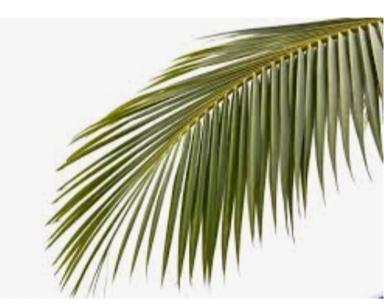
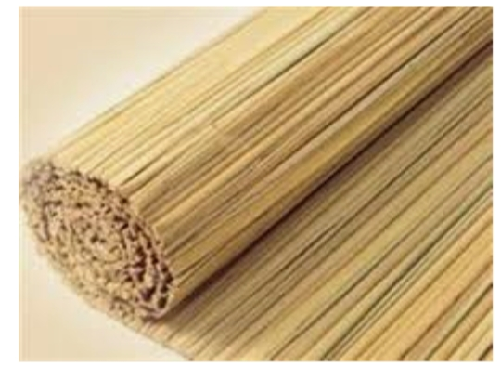
הַסְכָךְ
עשוי רק מצומח (ענפים, קנים וכדו').
הסכך צריך להיות תלוש ולא מחובר לקרקע.
מרבים בסכך, כדי שיהיה רב צל בסוכה.
ראשית מניחים את הדפנות, ורק אחר-כך את הסכך, ולא להיפך!

Slide 11
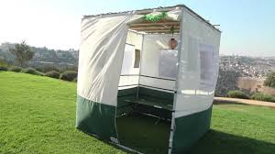
הֵיכָן בּוֹנִים סֻכָּה?
תחת כיפת השמים – כשר!
תחת העץ - פסול!
תחת קורת גג – פסול!

Slide 12
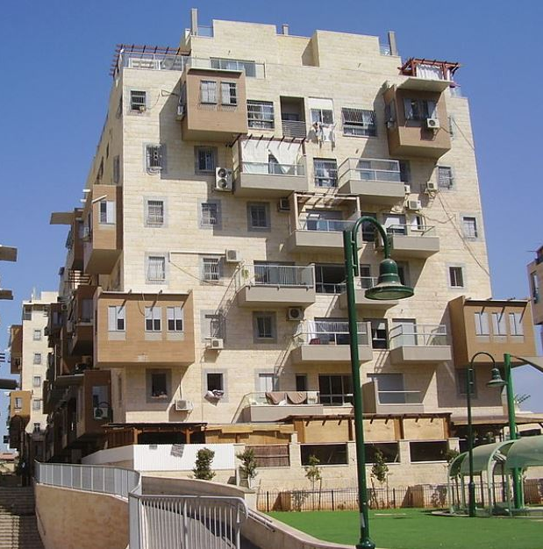
על פי מה שלמדנו, באלו מרפסות בבניין זה אפשר לבנות סוכה כשרה?

Slide 13
מצאתם עוד?
למה השאר לא טובות לבניית סוכה?

Slide 14
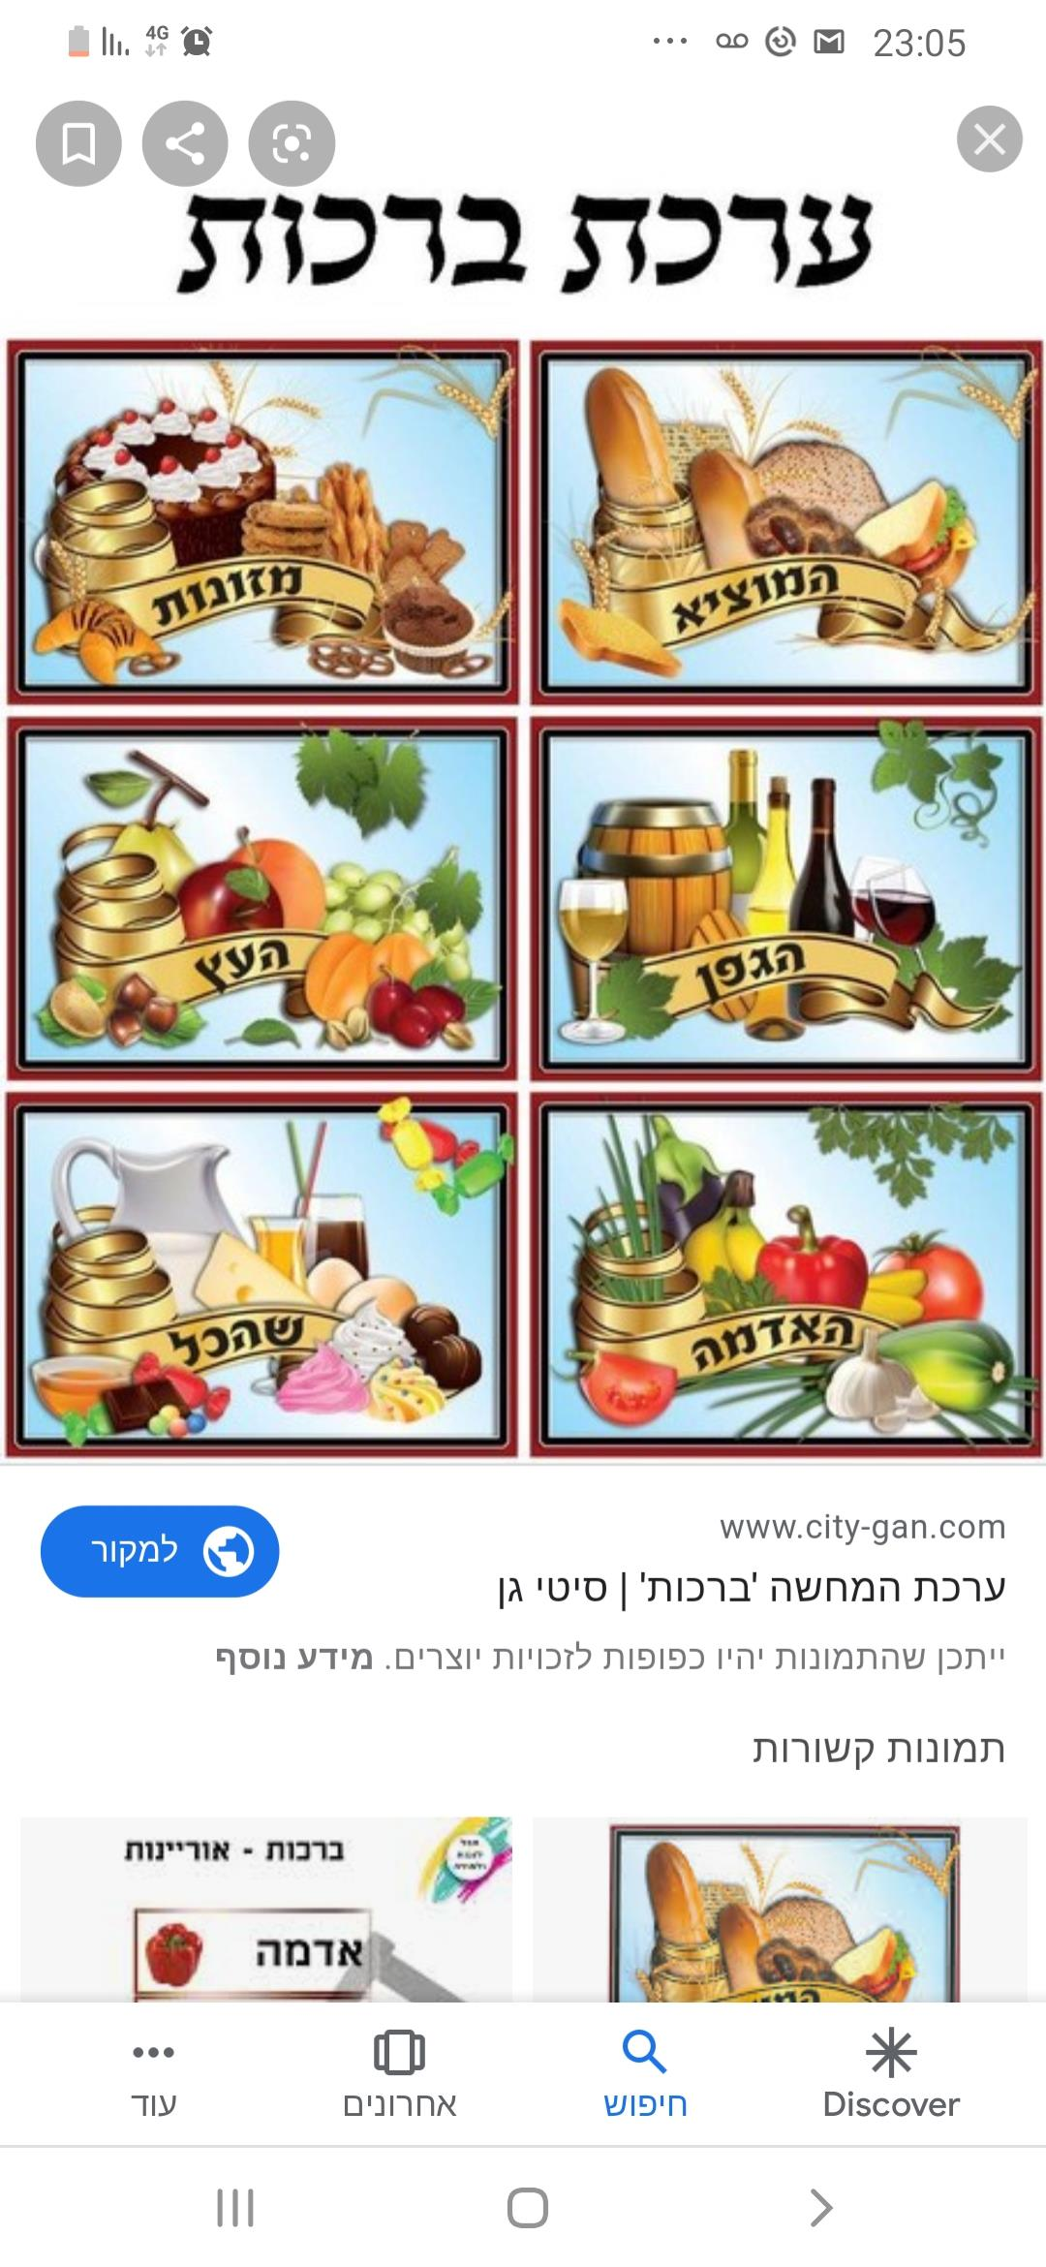


הַבְּרָכָה
בכל ארוחה שאוכלים בסוכה "המוציא" או "מזונות" או "הגפן" מברכים:
"בָּרוּךְ אַתָּה... אֲשֶׁר קִדְשָׁנוּ בְּמִצְווֹתָיו וְצִוָנוּ לֵישֵׁב בַּסֻכָּה"

Slide 15

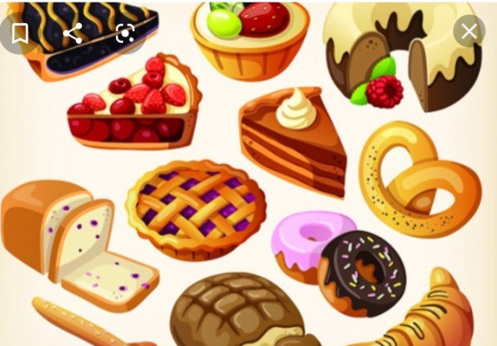
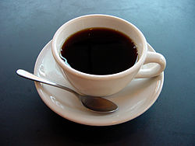
מַה עוֹשִׂים בַּסֻכָּה?
"בסוכות תשבו שבעת ימים"
תשבו = תדורו
בסוכה אוכלים, שותים, לומדים, קוראים ומשוחחים.
(יש הנוהגים גם לישון בסוכה)

Slide 16
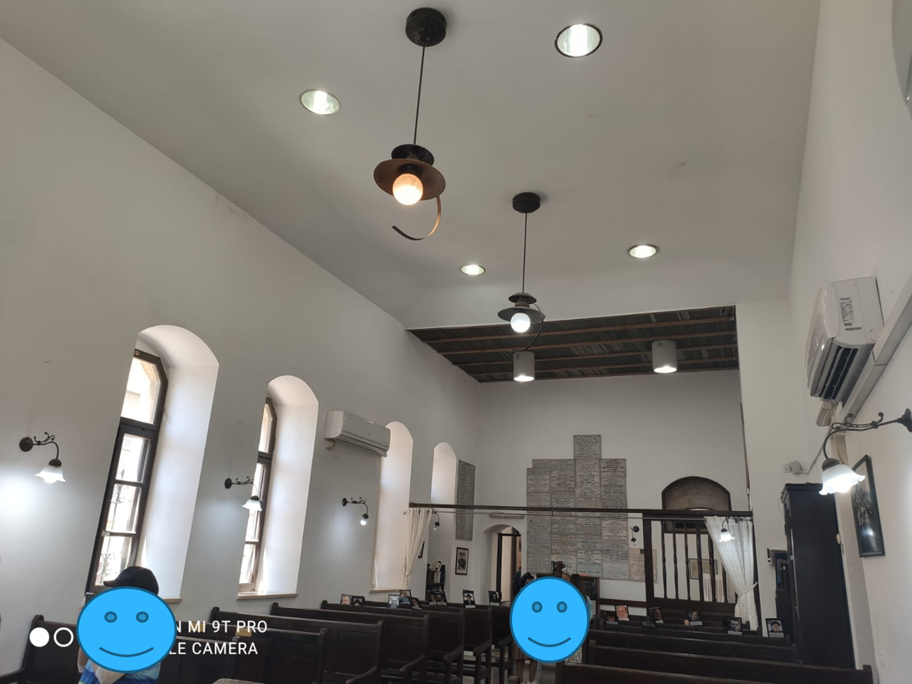
סוכת בתוך בית כנסת
בבית הרב קוק בירושלים

Slide 17
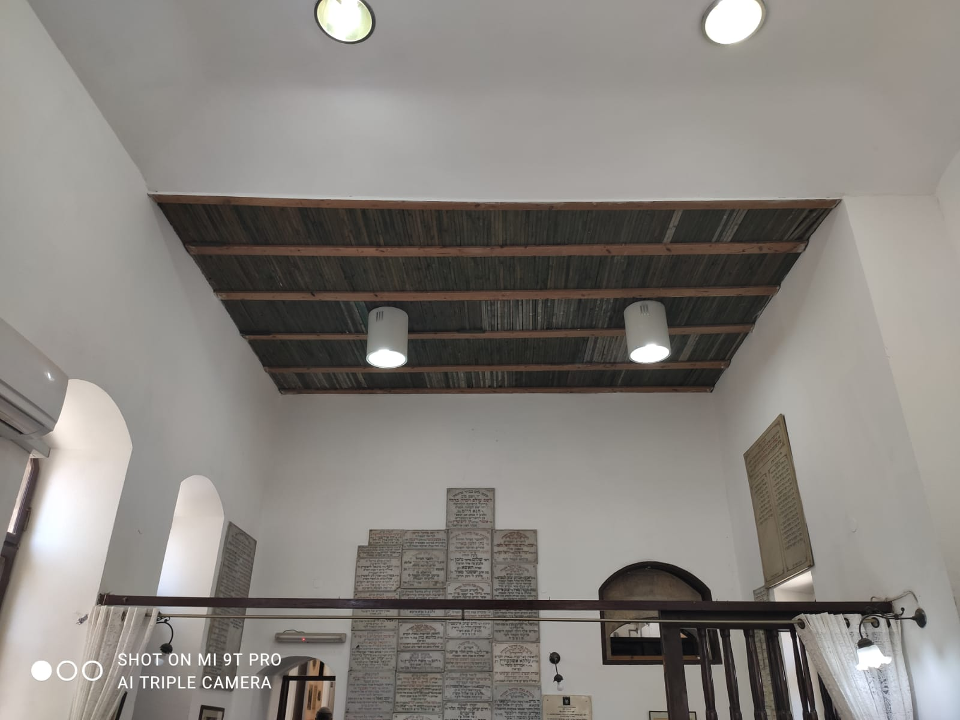
סוכת בתוך בית כנסת
בבית הרב קוק בירושלים

Slide 18
הַאִם הַסֻכָּה כְּשֵׁרָה אוֹ פְּסוּלָה?
בַּשְׁקוּפִיוֹת הַבַּאוֹת
יֵשׁ תְמוּנוֹת שׁוֹנוֹת
דוּנוּ יָחָד
הַאִם הַסֻכָּה שְׁבַּתְמוּנָה
כְּשֶׁרָה אוֹ פְּסוּלָה
וּמַדוּעַ?

Slide 19
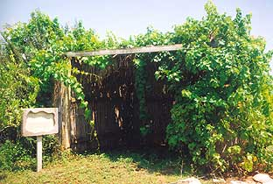
הַאִם הַסֻכָּה כְּשֵׁרָה אוֹ פְּסוּלָה?

Slide 20
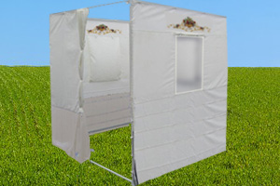
הַאִם הַסֻכָּה כְּשֵׁרָה אוֹ פְּסוּלָה?

Slide 21
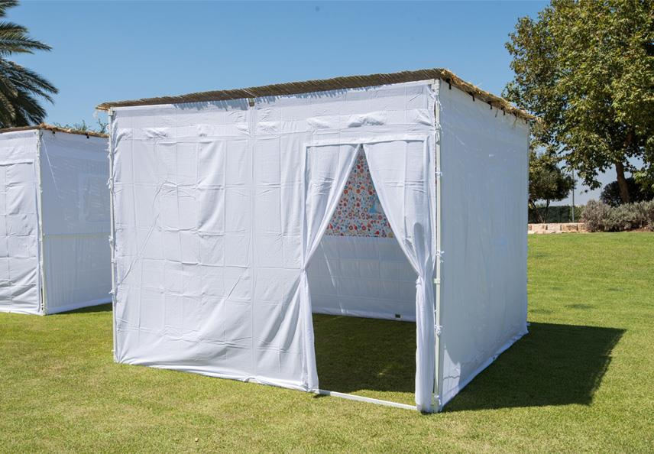
הַאִם הַסֻכָּה כְּשֵׁרָה אוֹ פְּסוּלָה?

Slide 22
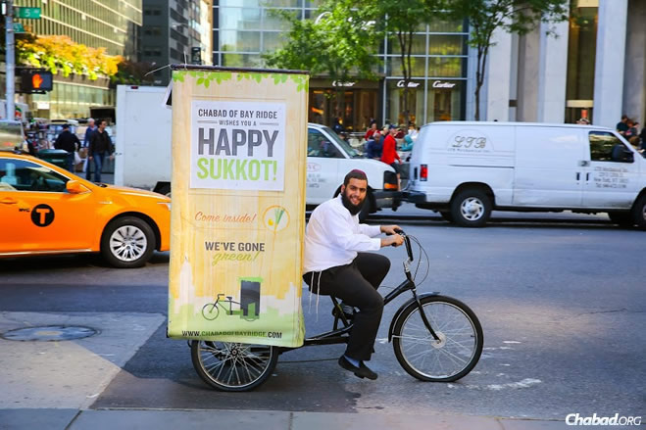
הַאִם הַסֻכָּה כְּשֵׁרָה אוֹ פְּסוּלָה?

Slide 23
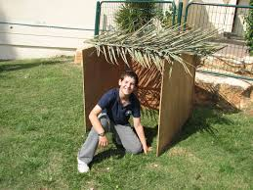
הַאִם הַסֻכָּה כְּשֵׁרָה אוֹ פְּסוּלָה?

Slide 24
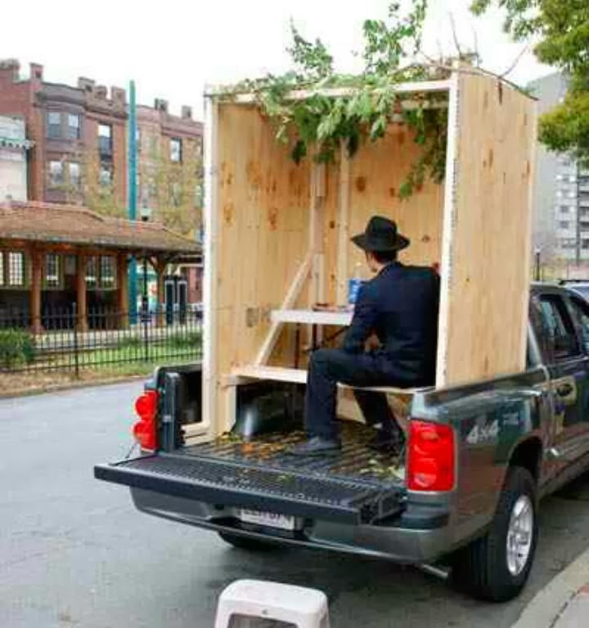
הַאִם הַסֻכָּה כְּשֵׁרָה אוֹ פְּסוּלָה?

Slide 25
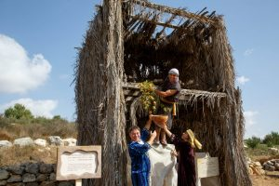
הַאִם הַסֻכָּה כְּשֵׁרָה אוֹ פְּסוּלָה?

Slide 26
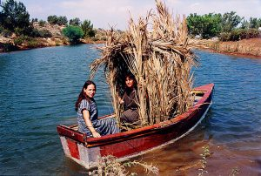
הַאִם הַסֻכָּה כְּשֵׁרָה אוֹ פְּסוּלָה?

Slide 27
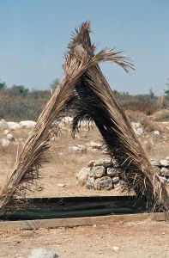
הַאִם הַסֻכָּה כְּשֵׁרָה אוֹ פְּסוּלָה?

Slide 28
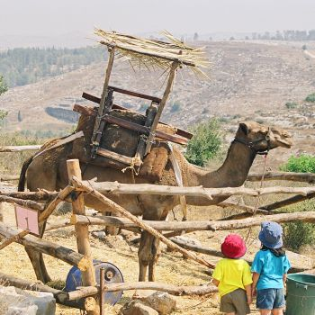
הַאִם הַסֻכָּה כְּשֵׁרָה אוֹ פְּסוּלָה?

Slide 29
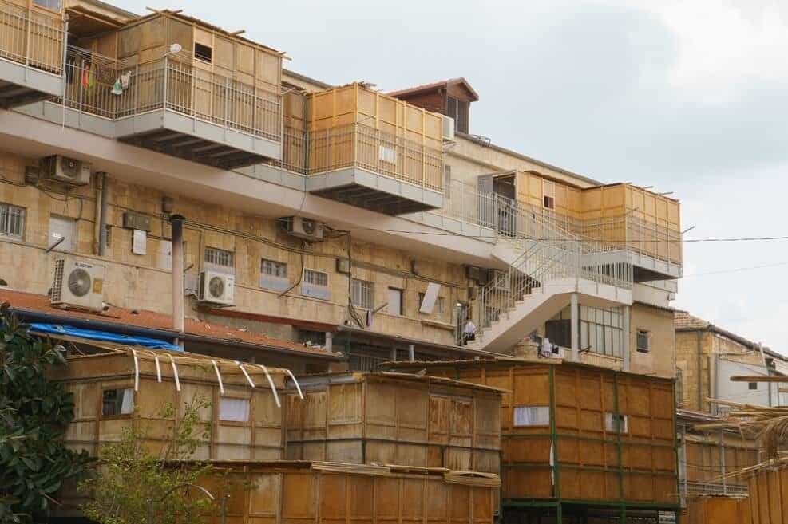
הַאִם הַסֻכָּה כְּשֵׁרָה אוֹ פְּסוּלָה?

Slide 30
הַאִם הַסֻכָּה כְּשֵׁרָה אוֹ פְּסוּלָה?

Slide 31
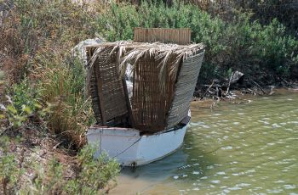
הַאִם הַסֻכָּה כְּשֵׁרָה אוֹ פְּסוּלָה?

Slide 32
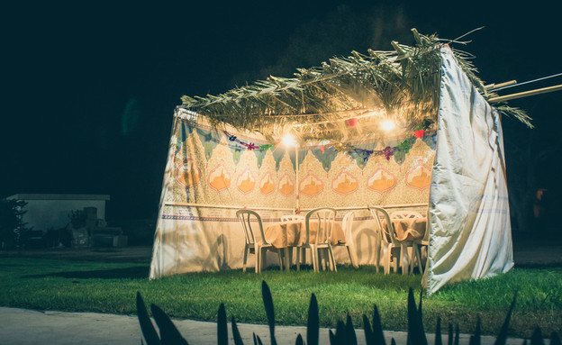
הַאִם הַסֻכָּה כְּשֵׁרָה אוֹ פְּסוּלָה?

Slide 33
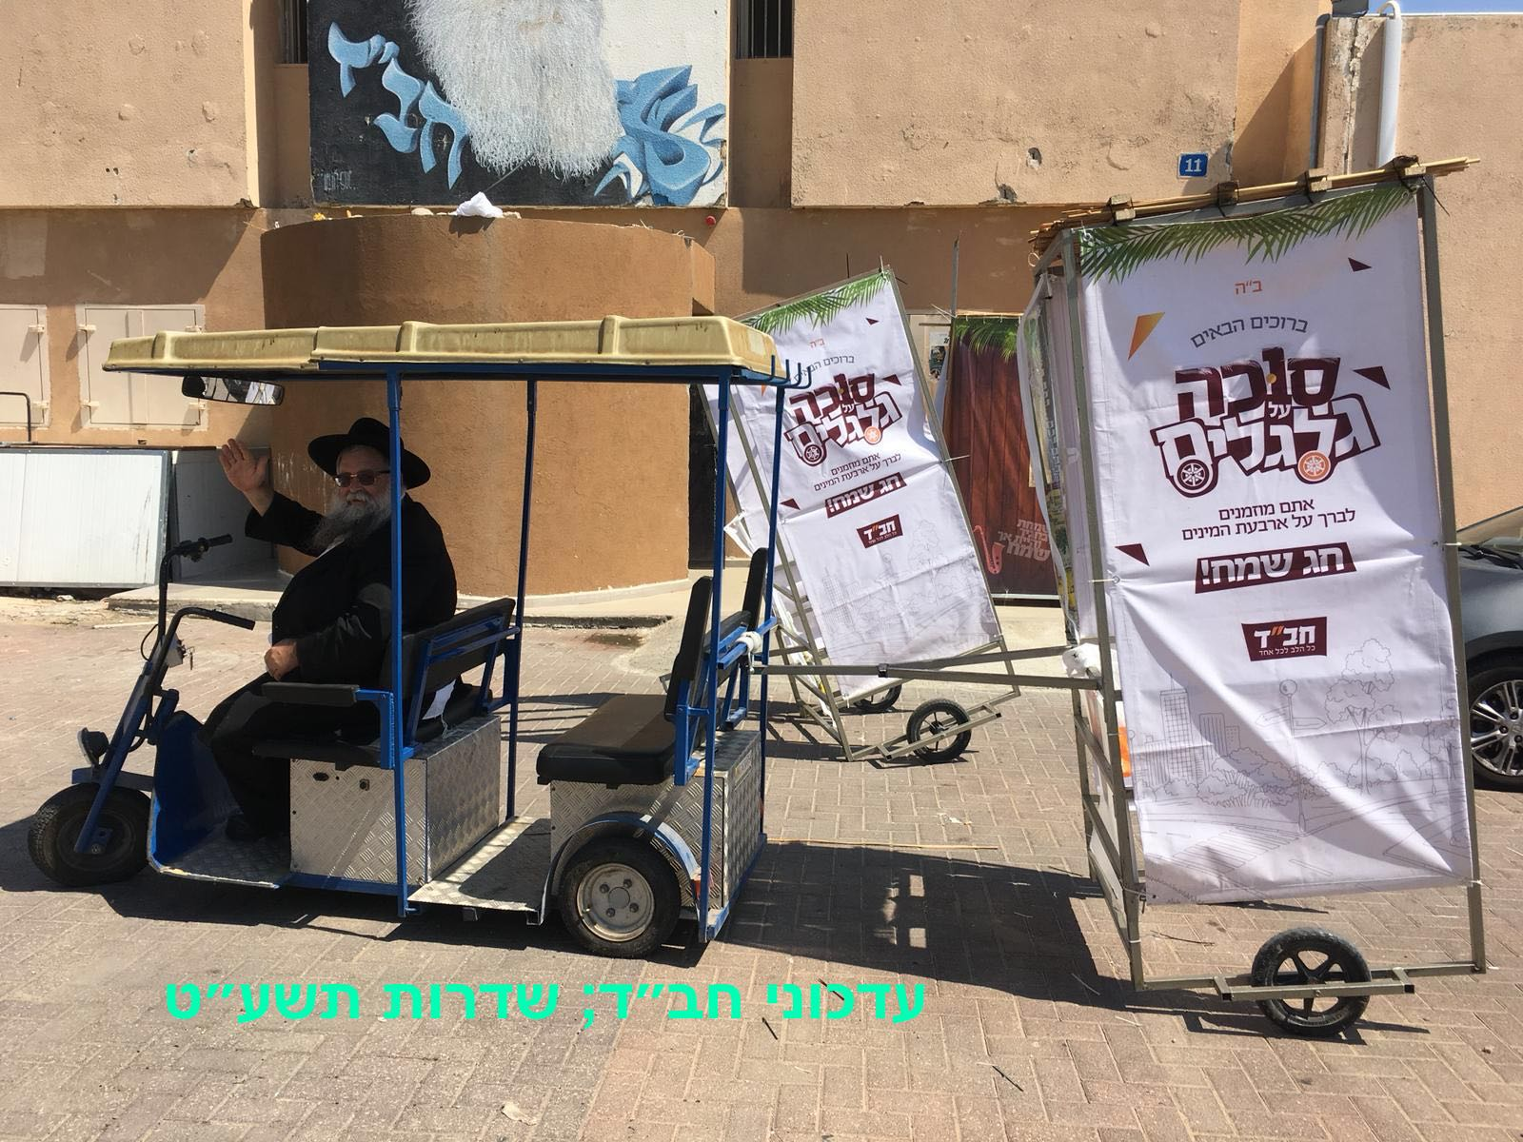
הַאִם הַסֻכָּה כְּשֵׁרָה אוֹ פְּסוּלָה?

Slide 34
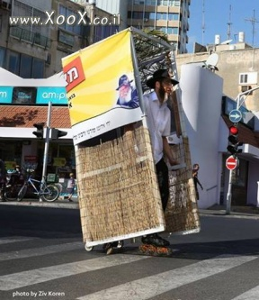
הַאִם הַסֻכָּה כְּשֵׁרָה אוֹ פְּסוּלָה?

Slide 35
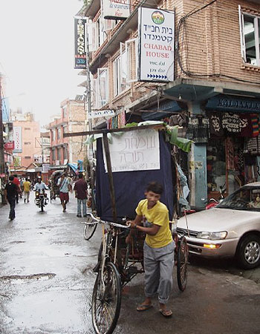
הַאִם הַסֻכָּה כְּשֵׁרָה אוֹ פְּסוּלָה?

Slide 36
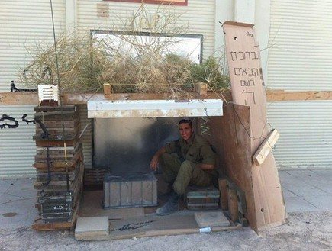
הַאִם הַסֻכָּה כְּשֵׁרָה אוֹ פְּסוּלָה?

Slide 37
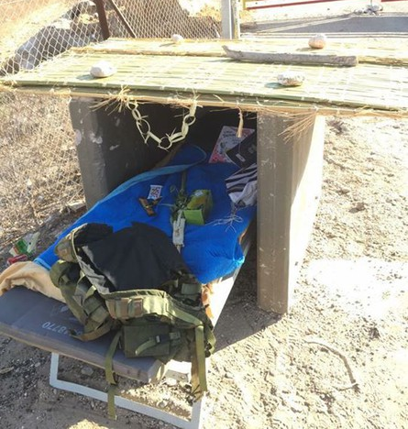
הַאִם הַסֻכָּה כְּשֵׁרָה אוֹ פְּסוּלָה?

Slide 38
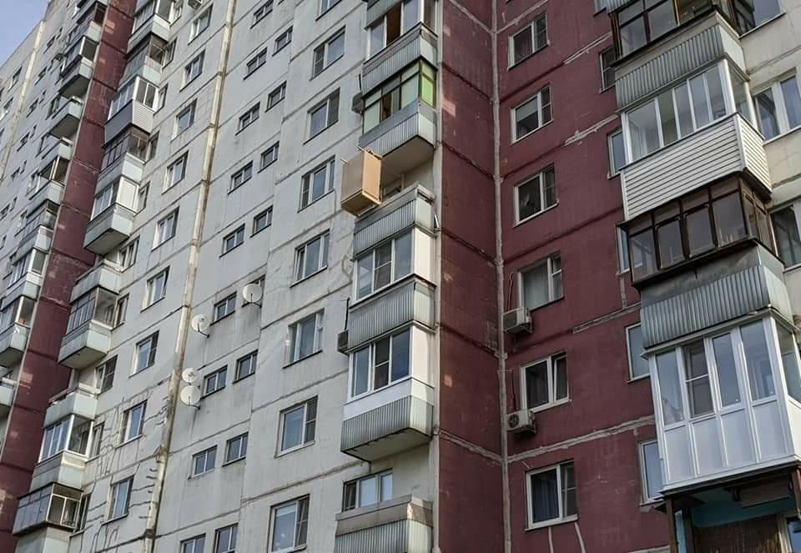
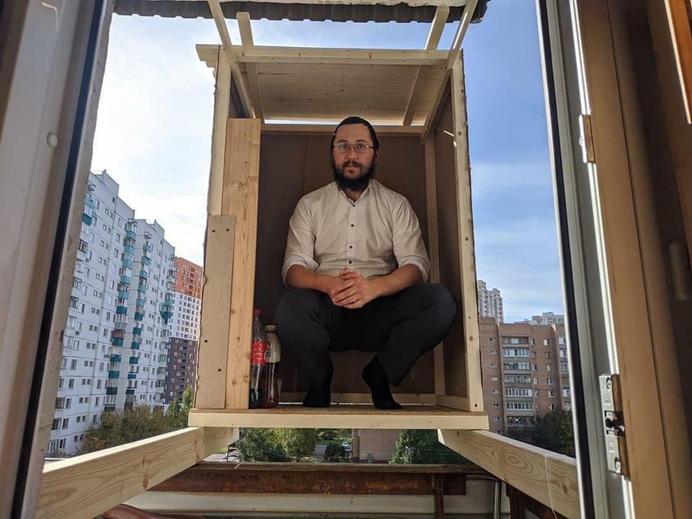
הַאִם הַסֻכָּה כְּשֵׁרָה אוֹ פְּסוּלָה?
כך היא
נראית מבפנים
כך היא
נראית מבחוץ

Slide 39
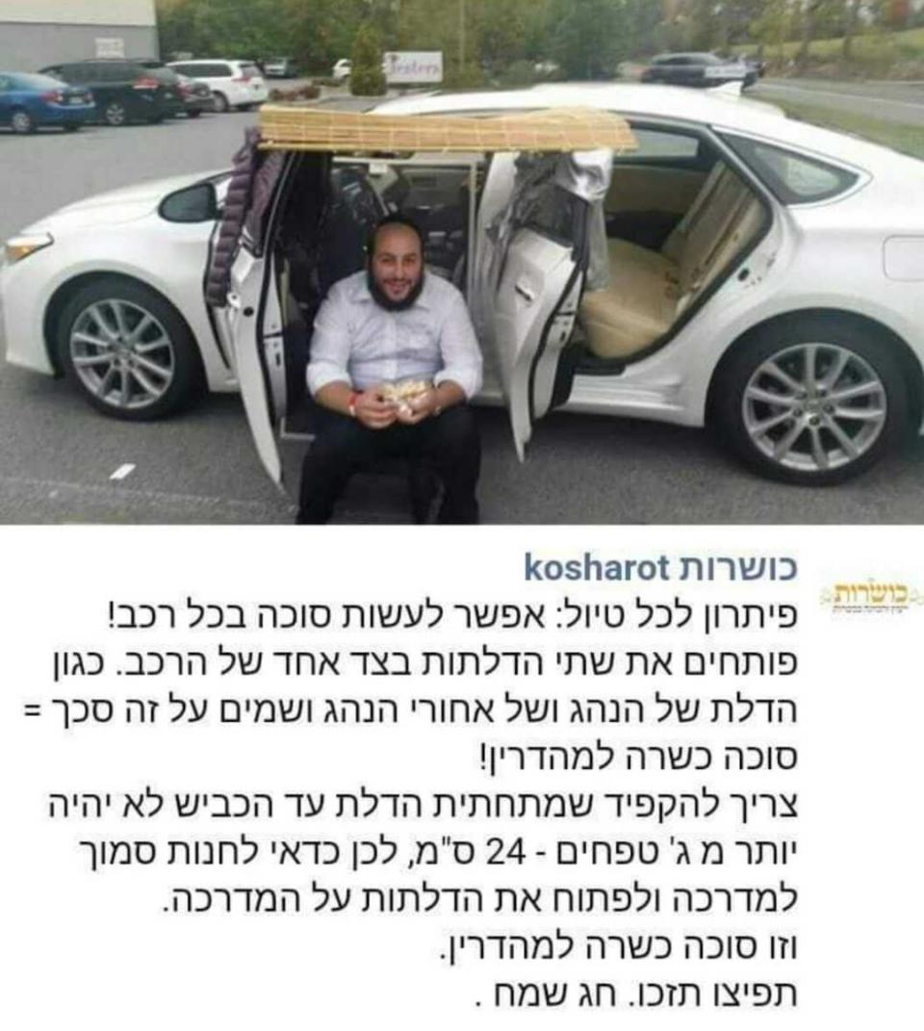
הַאִם הַסֻכָּה כְּשֵׁרָה אוֹ פְּסוּלָה?

Slide 40
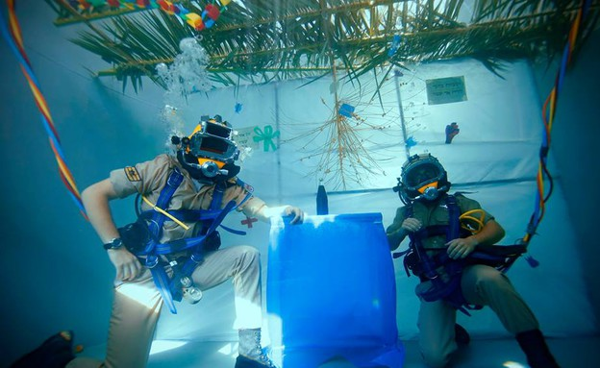
חג שמח!!!!!

